Slide 2
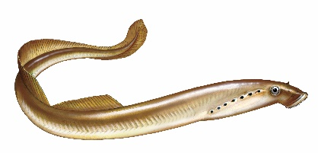
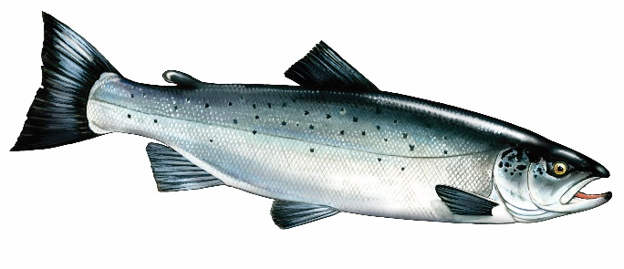
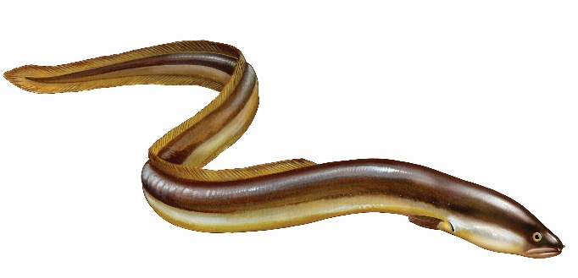
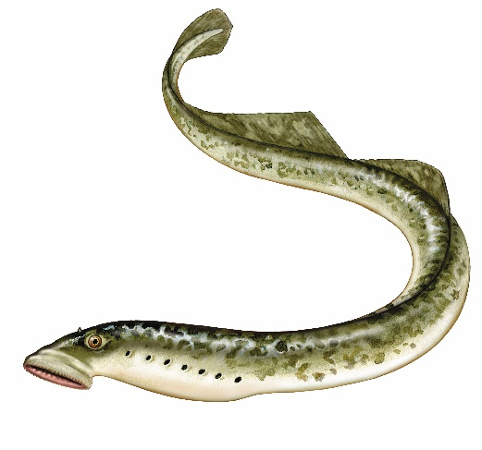
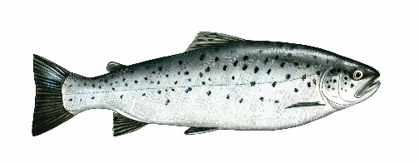
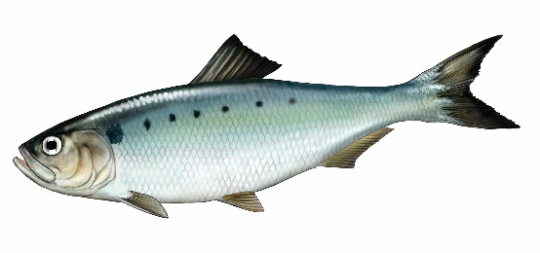
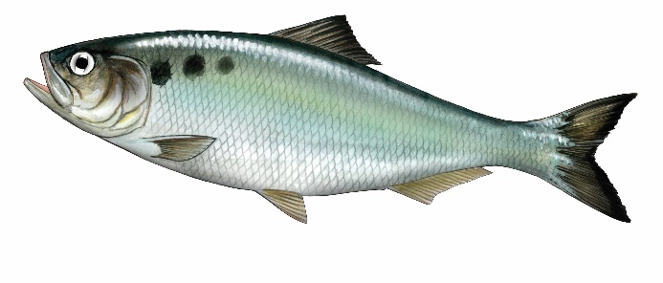
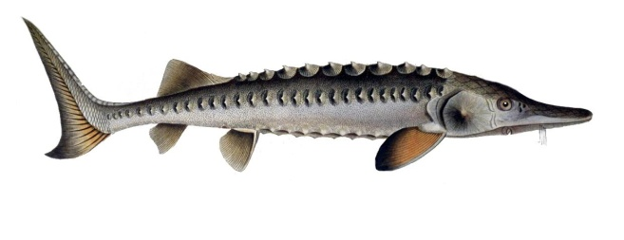
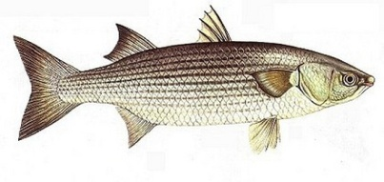
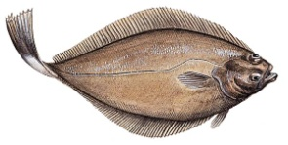
L’anguille européenne
Anguilla anguilla
La Lamproie fluviatile
Lampetra fluviatilis
Le saumon atlantique
Salmo salar
La lamproie marine
Petromyzon marinus
La truite de mer
Salmo trutta trutta
L’alose feinte (gate)
Alosa fallax
La grande alose
Alosa alosa
Estugeons
Mulet
Flet

